Slide 1
UNIVERSIDAD AUTÓNOMA DEL ESTADO DE HIDALGO
ESCUELA SUPERIOR DE ZIMAPÁN
Licenciatura en Contaduría
Tema: Manual del presupuesto
L.C. Beatriz Caballero Máximo
Julio a Diciembre de 2015

Slide 2
Tema: Fases en la elaboración del presupuesto
Resumen (Abstract)
El Presupuesto es el conjunto de pronósticos referentes a un período precisado, para llevarlo a cabo es necesario la elaboración de un manual de Presupuesto
The budget is the set of forecasts relating to a specified period, to carry it out is necessary the elaboration of a budget manual
Palabras clave: (keywords)
Manual de presupuesto y elaboración
Budget and development manua

Slide 3
Objetivo general:
Elevar la productividad y competitividad
de una empresa implantando o mejorando el presupuesto maestro a través de diseños, procedimientos y proyecciones elaborados
en base a estados financieros,
así como el manejo de otro tipo de presupuesto.

Slide 4
Nombre de la unidad:
Unidad 2: Integración del control presupuestal
Objetivo de la unidad:
Otorgar al alumno las herramientas necesarias para lograr la implantación del sistema presupuestal.

Slide 5
Tema 4: Manual del presupuesto
Introducción:
El manual de Presupuesto es un documento que elabora el Director del Presupuesto, sirve para cumplir con los objetivos del Presupuesto

Slide 6
Manual del Presupuesto
Su finalidad es presentar en forma escrita, objetivos, período presupuestal, organización, procedimientos etc. Para que exista uniformidad, con el objetivo de coordinar las actividades de las personas encargadas de la preparación y ejecución del presupuesto.

Slide 7
EL MANUAL DEL PRESUPUESTO DEBE CONTENER EN FORMA DETALLADA:
1. Bases propósitos y funcionamiento del sistema de presupuestos y la responsabilidad asignada a cada jefe de departamento

Slide 8
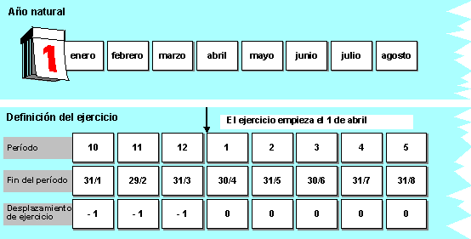
EL MANUAL DEL PRESUPUESTO DEBE CONTENER EN FORMA DETALLADA:
2. El período que abarcará el presupuesto

Slide 9
EL MANUAL DEL PRESUPUESTO DEBE CONTENER EN FORMA DETALLADA:
3. La organización necesaria para la administración

Slide 10
EL MANUAL DEL PRESUPUESTO DEBE CONTENER EN FORMA DETALLADA:
4. Los procedimientos para formular el presupuesto

Slide 11
EL MANUAL DEL PRESUPUESTO DEBE CONTENER EN FORMA DETALLADA:
5. El instructivo para el manejo de las formas necesarias para el control, así como el establecimiento de los informes del presupuesto

Slide 12
Conclusión
El Manual del presupuesto ayuda a cumplir con los objetivos del Presupuesto, desde que se pone en marcha hasta su ejecución y control Presupuestal

Slide 13
Bibliografía:
Administrativos de la Universidad Complutense de Madrid. (2001) Universidad complutense de Madrid. España: MAD. Consultado el 16 de enero de 2015 de http://books.google.com.mx/books?id=9TIFZXydr5kC&pg=PA199&dq=presupuesto+base+cero&hl=es&sa=X&ei=TEcwU93EGYae2wXP0ICQDA&ved=0CDsQ6AEwAw#v=onepage&q=presupuesto%20base%20cero&f=false http://books.google.com.mx/books?id=mbobGfzJ5-YC&pg=PA27&dq=presupuesto+base+cero&hl=es&sa=X&ei=TEcwU93EGYae2wXP0ICQDA&ved=0CC0Q6AEwAA#v=onepage&q=presupuesto%20base%20cero&f=false
Del Río González, C. (2009) . El presupuesto. México: Cengage learning

